Slide 1
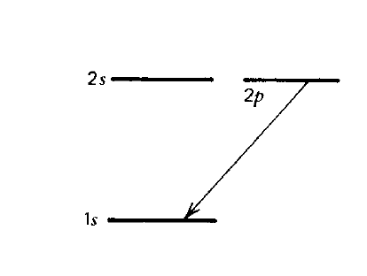
基態氫原子的電子處於1s，沒有軌道角動量！SG實驗看到的不是軌道角動量。
實驗結果顯示：即使靜止時，電子也有角動量，稱為自旋 Spin。
只有兩個態，因此
$$l≡s=\frac{1}{2}$$
$$S=\sqrt{s\left(s+1\right)}ℏ=\frac{\sqrt{3}}{2}ℏ$$
$$m_{s}=±\frac{1}{2}$$
$$s_{z}=m_{s}ℏ$$
自旋角動量，大小固定，無法增加，也無法減少。
軌道角動量是可以慢慢透過量子躍遷減少到零的。

Slide 2
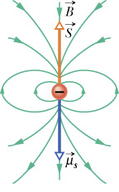
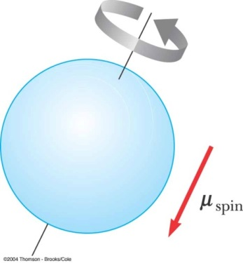
基態氫原子的電子處於1s，沒有軌道角動量！原子核質量大，對$μ$貢獻可忽略。
帶電粒子自旋也會產生磁偶極。
$$\vec{μ}=−\frac{e}{m}\vec{S}$$
但磁偶極矩與角動量的比例是軌道角動量的兩倍！
$$\vec{μ}=−\frac{e}{2m}\vec{L}$$
電子基本上是一個帶電的磁鐵！

Slide 3
電子自旋只有兩個態，因此
$$l≡s=\frac{1}{2}$$
$$S=\sqrt{s\left(s+1\right)}ℏ=\frac{\sqrt{3}}{2}ℏ$$
$$m_{s}=±\frac{1}{2}$$
$$s_{z}=m_{s}ℏ$$
$$\left[S_{i},S_{j}\right]=iε_{ijk}ℏS_{k}$$
注意:既然是靜止電子，自旋角動量就不再能寫成
$$S_{x}=yp_{z}−zp_{y}$$
但實驗顯示：對易關係還是對的：
$$\left[S_{y},S_{z}\right]=iℏS_{x}$$
量子場論也證實是對的！
運動電子的總角動量$J$是自旋角動量$S$及軌道角動量$L$的和！
$$\vec{J}=\vec{L}+\vec{S}$$
$$\left[S_{i},L_{j}\right]=0$$
電子的自旋只有兩個態，一般就以$z$方向為準，稱為自旋向上及自旋向下。
$$\left|\left.z,↑\right\rangle \right.=\left.\left|s=\frac{1}{2},m_{s}=1/2 \right.\right\rangle$$
$$\left|\left.z,↓\right\rangle \right.=\left.\left|1/2,−1/2 \right.\right\rangle$$
這兩個態構成一個二維線性空間的基底。這空間是獨立於波函數的空間的。
此線性空間就描述電子的自旋所有可能的狀態！

Slide 4
電子自旋二維線性空間
電子的一般自旋狀態會是基底的線性疊加：
$c_{1}\left|z,\left.↑\right\rangle \right.+$ $c_{2}\left|\left.z,↓\right\rangle \right.$
已知：$\left\langle ψ_{a} | ψ\right\rangle$等於在$\left|\left.ψ\right\rangle \right.$狀態下測量$\hat{A}$時，發現該粒子位於$\left|\left.ψ_{a}\right\rangle \right.$本徵態的振幅。
於是如果計算在$c_{1}\left|z,\left.↑\right\rangle \right.+ c_{2}\left|\left.z,↓\right\rangle \right.$狀態，量測$z$方向自旋，結果為$\frac{ℏ}{2}$的振幅：
$$\left\langle \left.z,↑\right|\right.∙\left[c_{1}\left|z,\left.↑\right\rangle \right.+ c_{2}\left|\left.z,↓\right\rangle \right.\right]=c_{1}$$
機率其實就是${\left|c_{1}\right|}^{2}。$
結果為$−\frac{ℏ}{2}$的振幅：
$$\left\langle \left.z,↓\right|\right.∙\left[c_{1}\left|z,\left.↑\right\rangle \right.+ c_{2}\left|\left.z,↓\right\rangle \right.\right]=c_{2}$$
機率其實就是${\left|c_{2}\right|}^{2}。$
這就是這兩個係數的物理意義。

Slide 5
$$S_{x}=\frac{ℏ}{2}\left(\begin{matrix}0 & 1 \\ 1 & 0\end{matrix}\right)≡\frac{ℏ}{2}σ_{x}$$
$$S_{y}=\frac{ℏ}{2}\left(\begin{matrix}0 & −i \\ i & 0\end{matrix}\right)≡\frac{ℏ}{2}σ_{y}$$
$$S_{z}=\frac{ℏ}{2}\left(\begin{matrix}1 & 0 \\ 0 & −1\end{matrix}\right)≡\frac{ℏ}{2}σ_{z}$$
$$S_{i}=\frac{ℏ}{2}σ_{i}, i=1,2,3$$
$σ_{i}$ 稱為Pauli Matrices
可以很容易驗證：自旋角動量$S_{x,y,z}$滿足角動量需要滿足的對易關係：
$$\left[{{\frac{1}{2}\hat{σ}}_{1},\frac{1}{2}\hat{σ}}_{2}\right]=i\frac{1}{2}{\hat{σ}}_{3}$$
還有兩個很可愛的性質：
$$σ_{i}^{2}=1$$
$$\left\{σ_{x},σ_{y}\right\}=σ_{x}σ_{y}+σ_{y}σ_{x}=0$$
有了自旋角動量$S_{x,y,z}$的矩陣表示，有關自旋的問題就能計算：

Slide 6
$S_{x}$的本徵態
這是測量$S_{x}$時有確定結果的狀態：$\left(\begin{matrix}a \\ b\end{matrix}\right)$
設本徵值為$c$：
$$S_{x}=\frac{ℏ}{2}\left(\begin{matrix}0 & 1 \\ 1 & 0\end{matrix}\right)$$
$$\frac{ℏ}{2}\left(\begin{matrix}0 & 1 \\ 1 & 0\end{matrix}\right)\left(\begin{matrix}a \\ b\end{matrix}\right)−c\left(\begin{matrix}1 & 0 \\ 0 & 1\end{matrix}\right)\left(\begin{matrix}a \\ b\end{matrix}\right)=\left(\begin{matrix}−c & \frac{ℏ}{2} \\ \frac{ℏ}{2} & −c\end{matrix}\right)\left(\begin{matrix}a \\ b\end{matrix}\right)=0$$
$$\frac{ℏ}{2}\left(\begin{matrix}0 & 1 \\ 1 & 0\end{matrix}\right)\left(\begin{matrix}a \\ b\end{matrix}\right)=c\left(\begin{matrix}a \\ b\end{matrix}\right)$$
此式要有非零解，矩陣的行列式必須為零！
完整的方法
$$\left|\begin{matrix}−c & \frac{ℏ}{2} \\ \frac{ℏ}{2} & −c\end{matrix}\right|=0$$
$$c=±\frac{ℏ}{2}$$
本徵值，代表測量$x$方向自旋，結果可為$±\frac{ℏ}{2}$。
$$ℏ\left(\begin{matrix}−\frac{1}{2} & \frac{1}{2} \\ \frac{1}{2} & −\frac{1}{2}\end{matrix}\right)\left(\begin{matrix}a \\ b\end{matrix}\right)=0$$
當
$$c=\frac{ℏ}{2}$$
$$\left(\begin{matrix}a \\ b\end{matrix}\right)≡\left|\left.x,↑\right\rangle \right.$$
$$−a+b=0$$
$$\left|\left.x,↑\right\rangle \right.=a\left(\begin{matrix}1 \\ 1\end{matrix}\right)$$
複數常數$a$還沒有被決定！
引入歸一化條件：
$$\left\langle x,↑ | x,↑\right\rangle =1=\left(a^{∗},a^{∗}\right)×\left(\begin{matrix}a \\ a\end{matrix}\right)={2\left|a\right|}^{2}$$
$$\left|a\right|=\frac{1}{\sqrt{2}}$$
$$a=\frac{1}{\sqrt{2}}e^{iα}$$
令人驚訝的是：實數常數$a$還是可以取任意值！
這是量子力學非常奇特的特徵！狀態可自由乘一個phase factor $e^{iα}$，不影響物理。
畢竟物理結果由絕對值決定，數學上的phase不影響結果。

Slide 7
$$a=\frac{1}{\sqrt{2}}e^{iα}=\frac{1}{\sqrt{2}}$$
若選$α=0$：
$$\left|\left.x,↑\right\rangle \right.=\frac{1}{\sqrt{2}}\left(\begin{matrix}1 \\ 1\end{matrix}\right)$$
$$\left|\left.x,↑\right\rangle \right.=\frac{1}{\sqrt{2}}\left(\left|\left.z,↑\right\rangle \right.+\left|\left.z,↓\right\rangle \right.\right)$$
這是測量$x$方向自旋$S_{x}$時，結果確定為$＋\frac{ℏ}{2}$的狀態：
你可能會這樣想像這個電子：以為是自旋向量指向$x$方向的電子。
這部分對，因為測量它的$S_{z},S_{y}$，期望值都是零：
$$\left\langle S_{z}\right\rangle =\left\langle x,↑ | S_{z} | x,↑\right\rangle =\frac{1}{\sqrt{2}}{\left(1,1\right)}^{∗}∙\frac{ℏ}{2}\left(\begin{matrix}1 & 0 \\ 0 & −1\end{matrix}\right)∙\frac{1}{\sqrt{2}}\left(\begin{matrix}1 \\ 1\end{matrix}\right)=\frac{ℏ}{4}\left(1,1\right)\left(\begin{matrix}1 \\ −1\end{matrix}\right)=0$$
但這並不是一個自旋向量指向$x$方向的電子，因為$S_{y}$與$S_{z}$的測量值都不確定。

Slide 8
$$\left|\left.x,↑\right\rangle \right.=\frac{1}{\sqrt{2}}\left(\begin{matrix}1 \\ 1\end{matrix}\right)=\frac{1}{\sqrt{2}}\left(\left|\left.z,↑\right\rangle \right.+\left|\left.z,↓\right\rangle \right.\right)$$
它是兩個，”測量$S_{z}$時有確定相反結果”的狀態，$\left|\left.z,↑\right\rangle \right.,\left|\left.z,↓\right\rangle \right.$的疊加。
這不意外：測量$S_{x}$時有確定結果，測量$S_{z}$時就沒有有確定結果。反之亦然。
已知：$\left\langle ψ_{a} | ψ\right\rangle$等於在$\left|\left.ψ\right\rangle \right.$狀態下測量$\hat{A}$時，發現該粒子位於$\left|\left.ψ_{a}\right\rangle \right.$本徵態的振幅。
於是可以計算在$\left|\left.x,↑\right\rangle \right.$狀態，量測$z$方向自旋，結果為$\frac{ℏ}{2}$的振幅：
$$\left\langle z,↑ | x,↑\right\rangle =\left(1,0\right)∙\frac{1}{\sqrt{2}}\left(\begin{matrix}1 \\ 1\end{matrix}\right)=\frac{1}{\sqrt{2}}$$
機率是$\frac{1}{2}。$
在$\left|\left.x,↑\right\rangle \right.$狀態，量測$z$方向自旋，結果為 $−\frac{ℏ}{2}$的振幅：
$$\left\langle z,↓ | x,↑\right\rangle =\left(0,1\right)∙\frac{1}{\sqrt{2}}\left(\begin{matrix}1 \\ 1\end{matrix}\right)=\frac{1}{\sqrt{2}}$$
機率也是$\frac{1}{2}。$
所以$S_{x}$確定為正的狀態，$S_{z},S_{y}$測量值倒是非常平均，正負的可能性相等。
可見這個古典的圖像只對期望值成立！

Slide 9
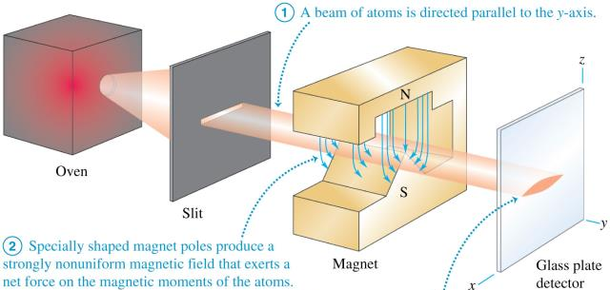
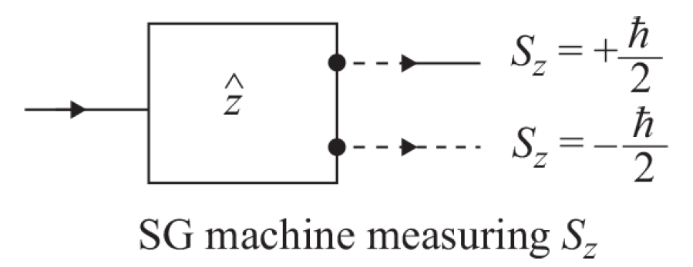
這個結果這是可以實驗驗證的！
$$\left|\left.x,↑\right\rangle \right.$$
$$\left|\left.x,↓\right\rangle \right.$$
這個Stern-Gerlach機器中的磁鐵也可以指向$x$方向。
Output的電子的狀態就是$\left|\left.x,↑\right\rangle \right.,\left|\left.x,↓\right\rangle \right.$
$$\left|\left.↑\right\rangle \right.=\left(\begin{matrix}1 \\ 0\end{matrix}\right)$$
$$\left|\left.x,↓\right\rangle \right.=\frac{1}{\sqrt{2}}\left(\left|\left.z,↑\right\rangle \right.−\left|\left.z,↓\right\rangle \right.\right)$$

Slide 10
$xy$平面上的自旋態
讓我們以$xy$平面上$θ=\frac{π}{2}$的$\hat{n}$為例，求解本徵值為$λ\frac{ℏ}{2}$的本徵態$\left(\begin{matrix}u \\ v\end{matrix}\right)$：
$$S_{n}=\frac{ℏ}{2}\left(\begin{matrix}\cos{θ} & \sin{θ}e^{−iφ} \\ \sin{θ}e^{iφ} & −\cos{θ}\end{matrix}\right)→\frac{ℏ}{2}\left(\begin{matrix}0 & e^{−iφ} \\ e^{iφ} & 0\end{matrix}\right)$$
本徵態方程式：
$$\left(\begin{matrix}0 & e^{−iφ} \\ e^{iφ} & 0\end{matrix}\right)\left(\begin{matrix}u \\ v\end{matrix}\right)=λ\left(\begin{matrix}u \\ v\end{matrix}\right)$$
$$\hat{n}$$
$$\left(\begin{matrix}−λ & e^{−iφ} \\ e^{iφ} & −λ\end{matrix}\right)\left(\begin{matrix}u \\ v\end{matrix}\right)=0$$
此式只有在行列式為零時有非零解：
$$\left|\begin{matrix}−λ & e^{−iφ} \\ e^{iφ} & −λ\end{matrix}\right|=0$$
$$λ^{2}−1=0$$
正如預期，本徵值為
$$λ=±1$$
當
$$λ=1$$
代回，得
$$−u+e^{−iφ}v=0$$
$$\left|\left.n,↑\right\rangle \right.=\left(\begin{matrix}u \\ v\end{matrix}\right)∝\left(\begin{matrix}e^{−iφ} \\ 1\end{matrix}\right)=c\left(\begin{matrix}e^{−iφ} \\ 1\end{matrix}\right)$$
歸一化條件：
$$\left\langle n,↑ | n,↑\right\rangle =\left(u^{∗},v^{∗}\right)×\left(\begin{matrix}u \\ v\end{matrix}\right)={\left|u\right|}^{2}+{\left|v\right|}^{2}=1$$
$${\left|u\right|}^{2}+{\left|v\right|}^{2}={\left|c\right|}^{2}+{\left|c\right|}^{2}=1$$
$$\left|c\right|=\frac{1}{\sqrt{2}}$$
$$c=\frac{1}{\sqrt{2}}e^{iα}$$
$$α=\frac{φ}{2}$$
如前所述：實數常數$c$可以取任意值！例如：
$$\left|\left.n,↑\right\rangle \right.=\frac{1}{\sqrt{2}}\left(\begin{matrix}e^{−iφ/2} \\ e^{iφ/2}\end{matrix}\right)$$

Slide 11
$$\left|\left.n,↑\right\rangle \right.=\frac{1}{\sqrt{2}}\left(\begin{matrix}e^{−iφ/2} \\ e^{iφ/2}\end{matrix}\right)$$
$$\hat{n}$$
當
$$λ=−1$$
$$\left|\left.n,↓\right\rangle \right.=\frac{1}{\sqrt{2}}\left(\begin{matrix}−e^{iφ/2} \\ e^{−iφ/2}\end{matrix}\right)$$
計算自旋的期望值：
$$\left\langle S_{z}\right\rangle =\left\langle n,↑ | S_{z} | n,↑\right\rangle =\frac{1}{\sqrt{2}}{\left(e^{−iφ/2},e^{iφ/2}\right)}^{∗}∙\frac{ℏ}{2}\left(\begin{matrix}1 & 0 \\ 0 & −1\end{matrix}\right)∙\frac{1}{\sqrt{2}}\left(\begin{matrix}e^{−iφ/2} \\ e^{iφ/2}\end{matrix}\right)$$
$$=\frac{ℏ}{4}\left(e^{iφ/2},e^{−iφ/2}\right)\left(\begin{matrix}e^{−iφ/2} \\ −e^{iφ/2}\end{matrix}\right)=0$$
$S_{z}$期望值如預期是零。
$$\left\langle S_{x}\right\rangle =\left\langle n,↑ | S_{x} | n,↑\right\rangle =\frac{1}{\sqrt{2}}{\left(e^{−iφ/2},e^{iφ/2}\right)}^{∗}∙\frac{ℏ}{2}\left(\begin{matrix}0 & 1 \\ 1 & 0\end{matrix}\right)∙\frac{1}{\sqrt{2}}\left(\begin{matrix}e^{−iφ/2} \\ e^{iφ/2}\end{matrix}\right)$$
$$=\frac{ℏ}{4}\left(e^{iφ/2},e^{−iφ/2}\right)\left(\begin{matrix}e^{iφ/2} \\ e^{−iφ/2}\end{matrix}\right)=\frac{ℏ}{4}\left(e^{iφ}+e^{−iφ}\right)=\frac{ℏ}{2}\cos{φ}$$
$$\left\langle S_{y}\right\rangle =\frac{ℏ}{2}\sin{φ}$$
所以$\left|\left.n,↑\right\rangle \right.$自旋期望值的確是沿著$\hat{n}$方向。
有時會不小心直接就說$\left|\left.n,↑\right\rangle \right.$自旋是沿著$\hat{n}$方向。
但記得這樣的古典圖像只對期望值成立！

Slide 12
$$\left|\left.n,↑\right\rangle \right.=\frac{1}{\sqrt{2}}\left(\begin{matrix}e^{−iφ/2} \\ e^{iφ/2}\end{matrix}\right)$$
$$\left|\left.n,↓\right\rangle \right.=\frac{1}{\sqrt{2}}\left(\begin{matrix}e^{iφ/2} \\ {−e}^{−iφ/2}\end{matrix}\right)$$
有了這兩個式子，我們很容易就得到沿$x,y$方向的自旋態。
$$φ=0$$
$$\left|\left.x,↑\right\rangle \right.=\frac{1}{\sqrt{2}}\left(\begin{matrix}1 \\ 1\end{matrix}\right)$$
$$\left|\left.x,↓\right\rangle \right.=\frac{1}{\sqrt{2}}\left(\begin{matrix}1 \\ −1\end{matrix}\right)$$
$$\hat{n}$$
與之前解出的結果一樣。
$$φ=π/2$$
$$\left|\left.y,↑\right\rangle \right.=\frac{1}{\sqrt{2}}\left(\begin{matrix}\frac{1}{\sqrt{2}}−i\frac{1}{\sqrt{2}} \\ \frac{1}{\sqrt{2}}+i\frac{1}{\sqrt{2}}\end{matrix}\right)\sim \frac{1}{\sqrt{2}}\left(\begin{matrix}1 \\ i\end{matrix}\right)$$
$$\left|\left.y,↓\right\rangle \right.=\frac{1}{\sqrt{2}}\left(\begin{matrix}\frac{1}{\sqrt{2}}−i\frac{1}{\sqrt{2}} \\ −\frac{1}{\sqrt{2}}−i\frac{1}{\sqrt{2}}\end{matrix}\right)\sim \frac{1}{\sqrt{2}}\left(\begin{matrix}1 \\ −i\end{matrix}\right)$$

Slide 13
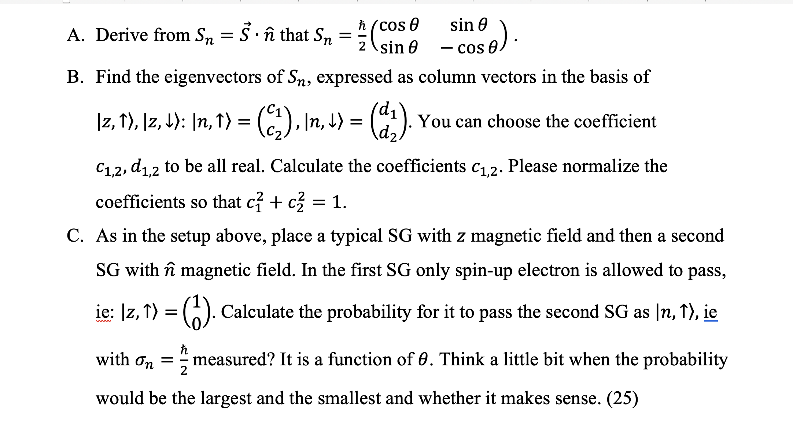

Slide 14
平行於磁場方向的自旋時間演化 time evolution
量子力學中，隨時間的演化可以由狀態的變化代表，由薛丁格方程式描述。
$$\hat{H}\left|\left.ψ(t)\right\rangle \right.=iℏ\frac{∂\left|\left.ψ(t)\right\rangle \right.}{∂t}$$
這樣的圖像稱為薛丁格圖像Schrodinger Picture。
狀態的時間變化率等於漢米爾頓算子$\hat{H}$乘上該狀態。
假設電子的位置固定，自旋的狀態寫成了一個行向量：
z自旋算子不隨時間改變，因此本徵態組成的基底不變，狀態變化來自係數：
$$\hat{H}\left(\begin{matrix}c_{1}\left(t\right) \\ c_{2}\left(t\right)\end{matrix}\right)=\left(\begin{matrix}h_{11} & h_{12} \\ h_{21} & h_{22}\end{matrix}\right)\left(\begin{matrix}c_{1} \\ c_{2}\end{matrix}\right)=iℏ\frac{∂}{∂t}\left(\begin{matrix}c_{1}\left(t\right) \\ c_{2}\left(t\right)\end{matrix}\right)$$
大膽假設古典中磁偶極的能量，可以直接用到量子力學！
$$H=U=−\vec{μ}∙\vec{B}=\frac{e}{m}\vec{S}∙\vec{B}$$
考慮沿$z$方向的磁場$B$：
$$H=\frac{e}{m}BS_{z}=\frac{e}{m}B\frac{ℏ}{2}\left(\begin{matrix}1 & 0 \\ 0 & −1\end{matrix}\right)=\frac{eBℏ}{2m}\left(\begin{matrix}1 & 0 \\ 0 & −1\end{matrix}\right)$$
注意：漢米爾頓量矩陣$H$是對角的！這表示所選的基底就是$H$的本徵態了。
也就是，$S_{z}$的本徵態$\left|\left.↑\right\rangle \right.=\left(\begin{matrix}1 \\ 0\end{matrix}\right),\left|\left.↓\right\rangle \right.=\left(\begin{matrix}0 \\ 1\end{matrix}\right)$就是$H$的本徵態！本徵值就是$±\frac{eBℏ}{2m}$。

Slide 15
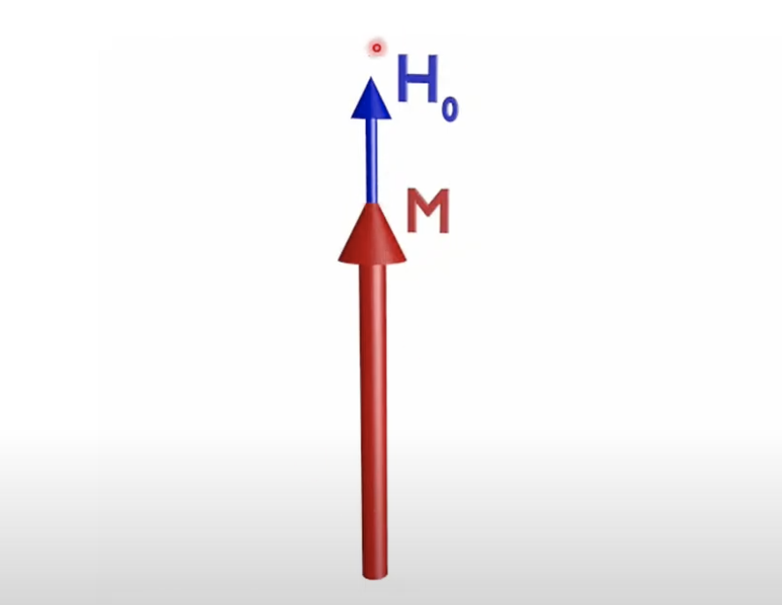
$$H=\frac{eBℏ}{2m}\left(\begin{matrix}1 & 0 \\ 0 & −1\end{matrix}\right)$$
$S_{z}$的本徵態$\left|\left.↑\right\rangle \right.=\left(\begin{matrix}1 \\ 0\end{matrix}\right),\left|\left.↓\right\rangle \right.=\left(\begin{matrix}0 \\ 1\end{matrix}\right)$就是$H$的本徵態！本徵值就是$±\frac{eBℏ}{2m}$。
$\left(\begin{matrix}1 \\ 0\end{matrix}\right), \left(\begin{matrix}0 \\ 1\end{matrix}\right)$就是定態。
$$B$$
$$+\frac{eBℏ}{2m}$$
$$−\frac{eBℏ}{2m}$$
$H$的本徵態，也就是定態，隨時間的演化就是乘上一個數：$e^{−iEt/ℏ}$。
我們對這兩個態隨時間的演化立刻有了答案：
$$\left(\begin{matrix}1 \\ 0\end{matrix}\right)→\left(\begin{matrix}1 \\ 0\end{matrix}\right)e^{−i\frac{eB}{2m}t}=\left(\begin{matrix}e^{−iω_{0}t} \\ 0\end{matrix}\right)$$
$$\left(\begin{matrix}0 \\ 1\end{matrix}\right)→\left(\begin{matrix}0 \\ 1\end{matrix}\right)e^{i\frac{eB}{2m}t}=\left(\begin{matrix}0 \\ e^{iω_{0}t}\end{matrix}\right)$$
$$ω_{0}≡\frac{eB_{0}}{2m}$$
注意量子態的Phase factor不影響狀態。以上兩狀態在磁場中不變。
如果電子自旋的方向與磁場同向或反向，那麽狀態就不會改變。

Slide 16
$$+\frac{eBℏ}{2m}$$
$$B$$
$$−\frac{eBℏ}{2m}$$
$$μ$$
$H$的本徵態隨時間的演化就是乘上$e^{−iEt/ℏ}$。
$$\left(\begin{matrix}1 \\ 0\end{matrix}\right)→\left(\begin{matrix}1 \\ 0\end{matrix}\right)e^{−i\frac{eB}{2m}t}=\left(\begin{matrix}e^{−iω_{0}t} \\ 0\end{matrix}\right)$$
$$\left(\begin{matrix}0 \\ 1\end{matrix}\right)→\left(\begin{matrix}0 \\ 1\end{matrix}\right)e^{i\frac{eB}{2m}t}=\left(\begin{matrix}0 \\ e^{iω_{0}t}\end{matrix}\right)$$
一般的自旋狀態是以上兩者的線性疊加，
這樣的狀態隨時間的變化，我們也可以立刻寫下：
設$\left(\begin{matrix}a \\ b\end{matrix}\right)$是時間為零時的起始狀態！
$$\left(\begin{matrix}a \\ b\end{matrix}\right)=a\left(\begin{matrix}1 \\ 0\end{matrix}\right)+b\left(\begin{matrix}0 \\ 1\end{matrix}\right)→a\left(\begin{matrix}e^{−iω_{0}t} \\ 0\end{matrix}\right)+b\left(\begin{matrix}0 \\ e^{iω_{0}t}\end{matrix}\right)=\left(\begin{matrix}c_{1}\left(t\right) \\ c_{2}\left(t\right)\end{matrix}\right)=\left(\begin{matrix}a{∙e}^{−iω_{0}t} \\ {b∙e}^{iω_{0}t}\end{matrix}\right)$$
$$\left(\begin{matrix}c_{1}\left(t\right) \\ c_{2}\left(t\right)\end{matrix}\right)=\left(\begin{matrix}a{∙e}^{−iω_{0}t} \\ {b∙e}^{iω_{0}t}\end{matrix}\right)$$

Slide 17
這個解的意義還可以用另一個方法看：
$$\left\langle S_{x}\right\rangle =\frac{1}{\sqrt{2}}{\left(e^{−iω_{0}t},e^{iω_{0}t}\right)}^{∗}∙\frac{ℏ}{2}\left(\begin{matrix}0 & 1 \\ 1 & 0\end{matrix}\right)∙\frac{1}{\sqrt{2}}\left(\begin{matrix}e^{−iω_{0}t} \\ e^{iω_{0}t}\end{matrix}\right)$$
$$=\frac{ℏ}{4}\left(e^{iω_{0}t}, e^{−iω_{0}t}\right)\left(\begin{matrix}e^{iω_{0}t} \\ e^{−iω_{0}t}\end{matrix}\right)=\frac{ℏ}{4}\left(e^{i{2ω}_{0}t}+e^{−i2ω_{0}t}\right)=\frac{ℏ}{2}\cos{{2ω}_{0}t}$$
$$\left\langle S_{x}\right\rangle =\frac{ℏ}{2}\cos{{2ω}_{0}t}$$
$$\left\langle S_{y}\right\rangle =\frac{ℏ}{2}\sin{{2ω}_{0}t}$$
$$\left\langle S_{z}\right\rangle =0$$
因此電子的自旋角動量即磁偶極的期望值，會如古典繞磁場方向旋轉進動！
$$B$$
$$μ$$

Slide 19
$$E_{n}^{\left(1\right)}=\left\langle \left.φ_{n}\right|\right.H_{1}\left|\left.φ_{n}\right\rangle \right.$$
這是第一階$λ^{1}$對本徵值的修正Energy Shift to order of $λ^{1}$。
對一未微擾定態$\left|\left.φ_{n}\right\rangle \right.$之能量的修正$E_{n}^{\left(1\right)}$，等於能量微擾$H_{1}$對該定態的期望值。
你不需要知道本徵態的一階修正，
只需要未微擾的零次解，就可以計算本徵值的一階修正了！
如果狀態可以用波函數表示，此期望值可以簡單寫成波函數的積分：
$$E_{n}^{\left(1\right)}=\left\langle \left.φ_{n}\right|\right.H_{1}\left|\left.φ_{n}\right\rangle \right.=\left\langle H_{1}\right\rangle =\int_{−∞}^{∞}{dx}∙φ_{n}^{∗}\left(x\right){\hat{H}}_{1}\left(x\right)φ_{n}\left(x\right)$$
如果狀態是行向量，則寫成微擾項的矩陣夾在該行向量與對應的列向量間。

Slide 20
$$\left|\left.ψ_{n}\right\rangle \right.\sim \left|\left.φ_{n}\right\rangle \right.+λ\sum_{k≠n}{\frac{\left\langle \left.φ_{k}\right|\right.H_{1}\left|\left.φ_{n}\right\rangle \right.}{E_{n}^{\left(0\right)}−E_{k}^{\left(0\right)}}\left|\left.φ_{k}\right\rangle \right.}$$
第一階$λ^{1}$對本徵態$\left|\left.φ_{n}\right\rangle \right.$的修正：
能量$E_{k}^{\left(0\right)}$與$E_{n}^{\left(0\right)}$接近的態$\left|\left.φ_{k}\right\rangle \right.$，能量差較小，貢獻較大。
$\left\langle \left.φ_{k}\right|\right.H_{1}\left|\left.φ_{n}\right\rangle \right.$矩陣元matrix element不為零的態$\left|\left.φ_{k}\right\rangle \right.$，才有貢獻。
$H_{1}\left|\left.φ_{n}\right\rangle \right.投影於\left|\left.φ_{k}\right\rangle \right.$方向分量不為零的態$\left|\left.φ_{k}\right\rangle \right.$，才有貢獻。
$$\left\langle \left.φ_{k}\right|\right.H_{1}\left|\left.φ_{n}\right\rangle \right.=\int_{−∞}^{∞}{dx}∙φ_{k}^{∗}\left(x\right){\hat{H}}_{1}\left(x\right)φ_{n}\left(x\right)$$
若是波函數描述的系統，波函數的重疊大，貢獻也會較大。
$\left\langle \left.φ_{k}\right|\right.H_{1}\left|\left.φ_{n}\right\rangle \right.$若不為零，週期性位能就會混雜$\left|\left.φ_{k}\right\rangle \right.$與$\left|\left.φ_{n}\right\rangle \right.$！

Slide 21
舉例來說： 例一： Anharmonic Oscillator 非諧震盪器
$$x=\sqrt{\frac{ℏ}{2mω}}\left(a+a^{†}\right)$$
$${\hat{H}}_{0}=\frac{p^{2}}{2m}−\frac{1}{2}kx^{2}$$
$$λ{\hat{H}}_{1}=λ\frac{1}{4}ℏω{\left(\frac{2mω}{ℏ}\right)}^{2}x^{4}$$
計算基態能量$E_{0}=\frac{1}{2}ℏω$的修正：
$$λE_{0}^{\left(1\right)}=λ\left\langle \left.0\right|\right.H_{1}\left|\left.0\right\rangle \right.$$
$$a\left.\left|n\right.\right\rangle =\sqrt{n}∙\left.\left|n−1\right.\right\rangle$$
$$a^{†}\left.\left|n\right.\right\rangle =\sqrt{n+1}∙\left.\left|n+1\right.\right\rangle$$
$$E_{0}^{\left(1\right)}=\frac{1}{4}ℏω{\left(\frac{2mω}{ℏ}\right)}^{2}\left\langle \left.0\right|\right.x^{4}\left|\left.0\right\rangle \right.=\frac{1}{4}ℏω\left\langle \left.0\right|\right.{\left(a+a^{†}\right)}^{4}\left|\left.0\right\rangle \right.$$
$$\left[a,a^{†}\right]=aa^{†}−a^{†}a=1$$
$$\left\langle \left.0\right|\right.{\left(a+a^{†}\right)}^{4}\left|\left.0\right\rangle \right.=\left\langle \left.0\right|\right.\left(a+a^{†}\right)\left(a+a^{†}\right)\left(a+a^{†}\right)\left(a+a^{†}\right)\left|\left.0\right\rangle \right.$$
$$=\left\langle \left.0\right|\right.a\left(a+a^{†}\right)\left(a+a^{†}\right)a^{†}\left|\left.0\right\rangle \right.=\left\langle \left.0\right|\right.a\left(a^{†}a+aa^{†}\right)a^{†}\left|\left.0\right\rangle \right.=\left\langle \left.0\right|\right.a\left(2a^{†}a+1\right)a^{†}\left|\left.0\right\rangle \right.=3$$
$$E_{0}^{\left(1\right)}=\frac{3}{4}ℏω$$

Slide 22
$$a\left.\left|n\right.\right\rangle =\sqrt{n}∙\left.\left|n−1\right.\right\rangle$$
計算 Anharmonic Oscillator 基態的一階修正：
$$\left|\left.ψ_{0}\right\rangle \right.=\left|\left.0\right\rangle \right.+λ\sum_{k≠0}{\frac{\left\langle \left.k\right|\right.H_{1}\left|\left.0\right\rangle \right.}{E_{n}^{\left(0\right)}−E_{k}^{\left(0\right)}}\left|\left.k\right\rangle \right.}$$
$$a^{†}\left.\left|n\right.\right\rangle =\sqrt{n+1}∙\left.\left|n+1\right.\right\rangle$$
$$\left\langle \left.k\right|\right.{\left(a+a^{†}\right)}^{4}\left|\left.0\right\rangle \right.=\left\langle \left.k\right|\right.\left(a+a^{†}\right)\left(a+a^{†}\right)\left(a+a^{†}\right)\left(a+a^{†}\right)\left|\left.0\right\rangle \right.$$
$$=\left\langle \left.k\right|\right.\left(a+a^{†}\right)\left(a+a^{†}\right)\left(a+a^{†}\right)a^{†}\left|\left.0\right\rangle \right.$$
零個$a$，$k=4$
$$\left\langle \left.4\right|\right.a^{†}a^{†}a^{†}a^{†}\left|\left.0\right\rangle \right.=\sqrt{4}\sqrt{3}\sqrt{2}\sqrt{1}=2\sqrt{6}$$
一個$a$，$k=2$
$$\left\langle \left.2\right|\right.aa^{†}a^{†}a^{†}\left|\left.0\right\rangle \right.+\left\langle \left.2\right|\right.a^{†}aa^{†}a^{†}\left|\left.0\right\rangle \right.+\left\langle \left.2\right|\right.a^{†}a^{†}aa^{†}\left|\left.0\right\rangle \right.=\sqrt{18}+\sqrt{8}+\sqrt{2}=6\sqrt{2}$$
二個$a$，$k=0$
三個$a$，$k=−2$
$$\left\langle \left.4\right|\right.H_{1}\left|\left.0\right\rangle \right.=\frac{1}{4}ℏω2\sqrt{6}=\frac{\sqrt{6}}{2}ℏω$$
$$\left\langle \left.2\right|\right.H_{1}\left|\left.0\right\rangle \right.=\frac{3\sqrt{2}}{2}ℏω$$
$$\left|\left.ψ_{0}\right\rangle \right.=\left|\left.0\right\rangle \right.−\frac{1}{2ℏω}\frac{3\sqrt{2}}{2}ℏω\left|\left.2\right\rangle \right.−\frac{1}{4ℏω}\frac{\sqrt{6}}{2}ℏω\left|\left.4\right\rangle \right.$$
$$=\left|\left.0\right\rangle \right.−\frac{3\sqrt{2}}{4}\left|\left.2\right\rangle \right.−\frac{\sqrt{6}}{8}\left|\left.4\right\rangle \right.$$

Slide 23
$$E_{n}^{\left(2\right)}=\sum_{k≠n}{\frac{{\left|\left\langle \left.φ_{k}\right|\right.H_{1}\left|\left.φ_{n}\right\rangle \right.\right|}^{2}}{E_{n}^{\left(0\right)}−E_{k}^{\left(0\right)}}}$$
這是第二階$λ^{2}$對能量本徵值的修正。與一階本徵態修正相關聯！
$E_{n}^{\left(2\right)}$等於能量微擾$H_{1}$的矩陣元，夾在$\left|\left.φ_{n}\right\rangle \right.$與任一其他定態，絕對值平方後，
以$\left|\left.φ_{n}\right\rangle \right.$與此其他定態的能量差的倒數為權重，對所有其他定態求和！
1. $\left\langle \left.φ_{k}\right|\right.H_{1}\left|\left.φ_{n}\right\rangle \right.$矩陣元matrix element不為零的態$\left|\left.φ_{k}\right\rangle \right.$，才有貢獻。
2. 能量與$\left|\left.φ_{n}\right\rangle \right.$越靠近的其他定態$\left|\left.φ_{k}\right\rangle \right.$，貢獻會越大！
一般來說，能量差距越大的態，越不重要。
$$\left\langle \left.φ_{n}\right|\right.H_{1}\left|\left.φ_{k}\right\rangle \right.=\int_{−∞}^{∞}{dx}∙φ_{n}^{∗}\left(x\right){\hat{H}}_{1}\left(x\right)φ_{k}\left(x\right)$$
若是波函數描述的系統，能量差距越大，波函數的重疊越少，矩陣元也較小。

Slide 24
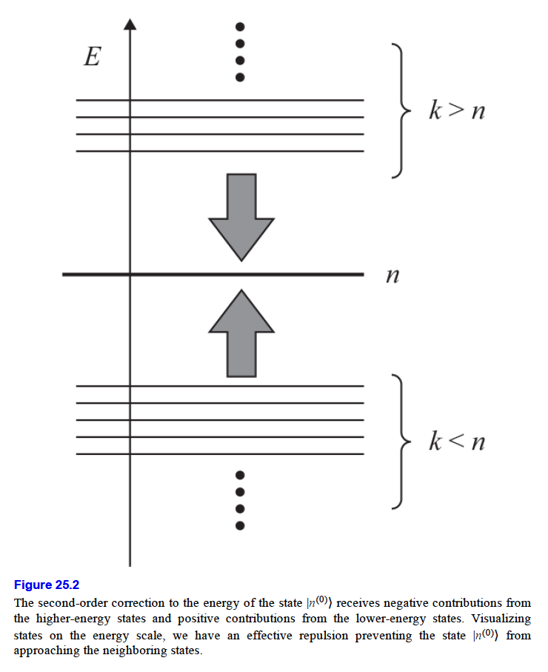
3. 絕對值平方恆正，未微擾$E_{k}^{\left(0\right)}$高於$E_{n}^{\left(0\right)}$的定態，對修正的貢獻永遠是向下的。
未微擾能量$E_{k}^{\left(0\right)}$低於$E_{n}^{\left(0\right)}$的定態，對修正的貢獻永遠是向上的。
微擾永遠擴大兩個態的能量差距，擴大不均！Inequality is always enlarged.
$$E_{n}^{\left(2\right)}=\sum_{k≠n}{\frac{{\left|\left\langle \left.φ_{k}\right|\right.H_{1}\left|\left.φ_{n}\right\rangle \right.\right|}^{2}}{E_{n}^{\left(0\right)}−E_{k}^{\left(0\right)}}}$$

Slide 25
計算 Anharmonic Oscillator 基態能量的二階修正：
$$E_{0}^{\left(2\right)}=\sum_{k≠0}{\frac{{\left|\left\langle \left.0\right|\right.H_{1}\left|\left.k\right\rangle \right.\right|}^{2}}{E_{0}^{\left(0\right)}−E_{k}^{\left(0\right)}}}$$
$$\left\langle \left.4\right|\right.H_{1}\left|\left.0\right\rangle \right.=\frac{1}{4}ℏω2\sqrt{6}=\frac{\sqrt{6}}{2}ℏω$$
$$\left\langle \left.2\right|\right.H_{1}\left|\left.0\right\rangle \right.=\frac{3\sqrt{2}}{2}ℏω$$
$$E_{0}^{\left(2\right)}=\sum_{k≠0}{\frac{{\left|\left\langle \left.0\right|\right.H_{1}\left|\left.k\right\rangle \right.\right|}^{2}}{E_{0}^{\left(0\right)}−E_{k}^{\left(0\right)}}}=−\frac{{\left(ℏω\right)}^{2}}{2ℏω}\frac{9}{2}−\frac{{\left(ℏω\right)}^{2}}{4ℏω}\frac{3}{2}=−\frac{21}{8}ℏω$$

Slide 26
$$E_{n}^{\left(1\right)}=\left\langle \left.φ_{n}\right|\right.H_{1}\left|\left.φ_{n}\right\rangle \right.$$
$$E_{n}^{\left(2\right)}=\sum_{k≠n}{\frac{{\left|\left\langle \left.φ_{n}\right|\right.H_{1}\left|\left.φ_{k}\right\rangle \right.\right|}^{2}}{E_{n}^{\left(0\right)}−E_{k}^{\left(0\right)}}}$$
注意這些表示式與參數$λ$無關，$λ$已經被提出來了！
$$\left|\left.ψ_{n}\right\rangle \right.\sim \left|\left.φ_{n}\right\rangle \right.+λ\sum_{k≠n}{\frac{\left\langle \left.φ_{k}\right|\right.H_{1}\left|\left.φ_{n}\right\rangle \right.}{E_{n}^{\left(0\right)}−E_{k}^{\left(0\right)}}\left|\left.φ_{k}\right\rangle \right.}$$
二階狀態修正原則上也可算，但比複雜，在此從略。
這些修正都由微擾項$H_{1}$在未微擾本徵態$\left|\left.φ_{n,k}\right\rangle \right.$之間的矩陣元matrix element 計算。
能量的一階修正是對角矩陣元、二階能量與一階態修正則是非對角矩陣元。

Slide 27
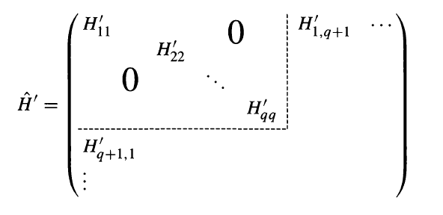
找到$H_{0}$的$N$個簡併態，
在以它們為基底的$N$維線性空間，寫下$H_{1}$的矩陣$\left\langle \left.φ_{nj}\right|\right.H_{1}\left|\left.φ_{ni}\right\rangle \right.≡h_{ij}$。
將矩陣對角化，即是求此矩陣的本徵向量與本徵值！本徵向量即零次項。
若以本徵態為基底，${\hat{H}}_{1}$矩陣將是對角的。
對角的element，也就是本徵值，就是能量一階微擾修正Energy Shift。

